Slide 1
ПРОФИЛАКТИКА
ВИЧ/СПИД среди несовершеннолетних.
Выработка навыков безопасного и ответственного отношения к своему здоровью
Врач акушер-гинеколог Центра «Подросток» Ильенко-Зубарева А.В.
Notes:
Дорогие друзья! Сегодня мы с Вами хотели бы обсудить очень важную тему. Как Вы думаете какую? Учитывая, что Вы уже достигли такого периода в своей жизни, как подростковый или переходный возраст, мы хотели бы Вам рассказать о том как сделать самые лучшие годы Вашей жизни, годы Вашей юности безопасными, о том как защитить себя от проблем совсем уже не детских... Мы поговорим с Вами о профилактике одной из серьёзнейших инфекций – ВИЧ-инфекции.

Slide 2
Касается любого и каждого…
Наш мир населён различными микроорганизмами
Многие вирусы вызывают серьёзные заболевания
Одним из таких вирусов является вирус иммунодефицита человека – ВИЧ
При его попадании в организм человека развивается ВИЧ-инфекция.
Каждые 14 секунд в мире инфицируется 1 человек
Ежедневно в мире инфицируется около 6 тысяч человек
9 из 10 ВИЧ-инфицированных людей не знают о наличии инфекции
Республика Беларусь не является исключением - за период с начала регистрации 1-го случая ВИЧ-инфекции (с 1987 г.) и по настоящее время в нашей стране зарегистрировано 25 074 случая ВИЧ-инфекции (информация по состоянию на 1 марта 20018г.).
Notes:
Наш мир населён различными микроорганизмами. Многие вирусы вызывают серьёзные заболевания.
Одним из таких вирусов является вирус иммунодефицита человека – ВИЧ. При его попадании в организм человека развивается ВИЧ-инфекция. Каждые 14 секунд в мире инфицируется 1 человек. Ежедневно в мире инфицируется около 6 тысяч человек
9 из 10 ВИЧ-инфицированных людей не знают о наличии инфекции и могут , сами того не зная, передать ВИЧ другому человеку. Республика Беларусь не является исключением - за период с начала регистрации случаев ВИЧ-инфекции - с 1987г. и по настоящее время в нашей стране зарегистрировано около 18 тысяч случаев ВИЧ-инфекции. Ежедневно, ежемесячно количество случаев увеличивается.

Slide 3
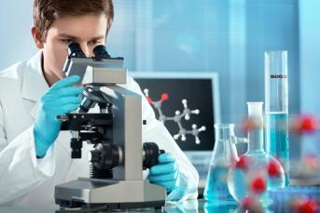
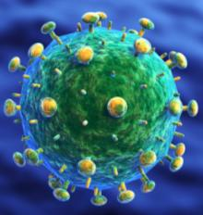
ЧТО ТАКОЕ ВИЧ?
В – вирус: паразитирующий микроорганизм, атакующий и разрушающий клетки макроорганизма
И – иммунодефицита: состояние, при котором снижена функция иммунной системы, т.е. снижена способность организма противостоять болезни
Ч – человека: носителем этого вируса является только человек
100-180 нанометров
Если рассмотреть ВИЧ под электронным микроскопом, он напоминает экзотический цветок
Notes:
Что такое ВИЧ?
В – вирус: паразитирующий организм, атакующий и разрушающий человеческие клетки
И – иммунодефицита: состояние, при котором снижена функция иммунной системы, т.е. снижена способность организма противостоять болезни
Ч – человека: носителем этого вируса является только человек
Если рассмотреть ВИЧ под электронным микроскопом, он напоминает экзотический цветок

Slide 4
ВИЧ - инфекция
ВИЧ-инфекция — неизлечимое, длительно протекающее инфекционное заболевание, при котором поражается и медленно разрушается иммунная (защитная) система человека.
Болезнь характеризуется стадийностью протекания - от бессимптомного носительства в начале до клинических проявлений болезни, тяжесть которых усиливается по мере разрушения иммунной системы и развития СПИД.

Slide 5
Первые сведения о ВИЧ-инфекции
Первые сведения о необычном заболевании были опубликованы в американском бюллетене "Еженедельные сообщения о заболеваемости и смертности" 5 июня 1981 года, где была помещена информация, о том, что за последние восемь месяцев в трех разных больницах Лос-Анджелеса (Калифорния) было зарегистрировано пять случаев воспаления легких, вызванных особым микроорганизмом из рода пневмоцистис.
Необычным оказалось то, что пневмоцистная пневмония была обнаружена у больных в возрасте от 25 до 36 лет, в то время как обычно она наблюдается у недоношенных детей или стариков, страдающих каким-либо тяжелым заболеванием. В результате обследования оказалось, что все эти больные имели гомосексуальные контакты.
Этот факт заинтересовал ученых, и уже через месяц они зарегистрировали 26 случаев пневмоцистной пневмонии у мужчин-гомосексуалистов. Наряду с этим у них был выявлен также очень редкий вид злокачественной опухоли – саркома Капоши. До этого такое заболевание встречалось исключительно у пожилых людей, и у лиц, принимающих препараты, подавляющие иммунную систему. Однако в данном случае больным было от 25 до 50 лет, и, несмотря на интенсивное лечение, восемь человек умерли в течение нескольких месяцев. Количество регистрируемых аналогичных случаев стало расти, и не только в США, но и в других странах мира.
В 1981 году количество больных СПИДом исчислялось десятками, год спустя сотнями, а в 1985 году их число достигло 10 тысяч.

Slide 6
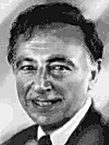
Первооткрыватели ВИЧ
Открытие вируса произошло почти одновременно в двух лабораториях. Первооткрывателями вируса стали Люк Монтанье из Института имени Пастера (Франция) и Роберт Галло из Национального института здоровья (США). В 1983 году (всего лишь через два года после выявления первых случаев болезни) из лимфатического узла больного СПИДом был выделен вирус — возбудитель СПИДа. Это рекордно короткий срок для проведения такого рода исследований. Ранее на это уходили десятилетия.
С июля 1986 года для обозначения
возбудителя повсеместно принято
название «ВИЧ» или «вирус
иммунодефицита человека».

Slide 7
В 1988 году ВОЗ (Всемирная организация здравоохранения) приняла решение – Всемирный день борьбы со СПИДом будет отмечаться ежегодно 1 декабря. В этот день необходимо довести до всеобщего сведения главную идею, что самая дешевая и эффективная мера борьбы с этой болезнью – санитарное просвещение и информирование населения.

Slide 8
Гипотезы возникновения ВИЧ:
1. Африканская гипотеза (близкородственные вирусы приматов)

Slide 9
2. Широкое использование научных достижений ХХ века
(переливание крови, пересадка органов и другие открытия)

Slide 10
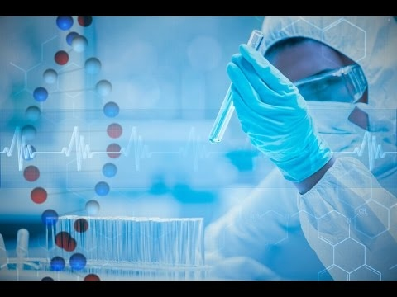
3. Искусственное возникновение вируса
(бактериологическое оружие)

Slide 11
4. Модификация вируса
(существование вируса с древних времен)

Slide 12
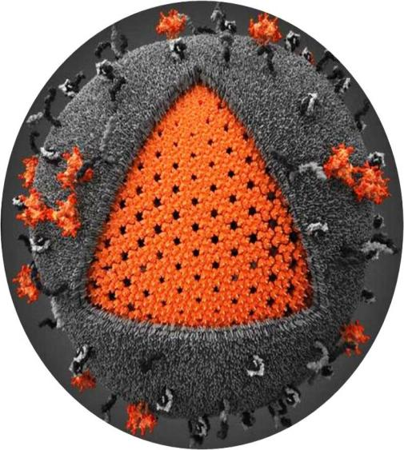
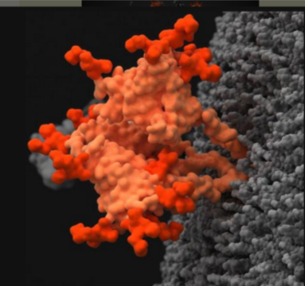
Общая схема строения ВИЧ
две нити РНК(-)
3 фермента вируса:
ревертаза превращает вирусную РНК в ДНК; интеграза встраивает вирусную ДНК в геном человека протеаза отвечает за синтез и сборку вирусных частиц)
структурные белки (внутренние и наружные), формирующие капсид вириона
липидная оболочка (формируется из оболочки клетки человека при выходе новых вирусов почкованием)
рецепторный комплекс вируса (отвечает за прикрепление к лимфоцитам крови)
Учёные показали 3D модели ВИЧ
Notes:
На данном слайде приведена общая схема строения ВИЧ. Вирус содержит 2 нити РНК (бордового цвета на рисунке), имеется 3 фермента (ревертаза, интеграза, протеаза); внутренние и наружные структурные белки, формирующие капсид вириона (оранжевого и жёлтого цвета на рисунке); липидную оболочку, которая формируется из оболочки клетки человека при выходе новых вирусов почкованием; рецепторный комплекс вируса.

Slide 13
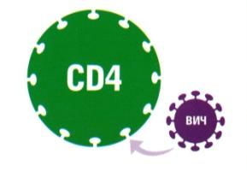
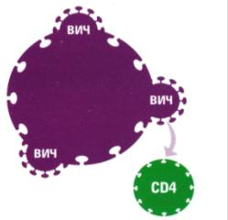
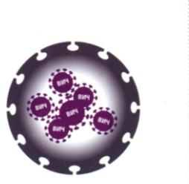
ВИЧ прикрепляется к клеткам –мишеням - т.е. к клеткам крови лимфоцитам (медицинское название – СD4-лимфоциты), которые являются важнейшими элементами нашей иммунной (защитной) системы организма.
Внутри клетки вирус меняет свою структуру – из РНК ВИЧ ферментами вируса достраивается ДНК ВИЧ
1
2
2
3
4
5
1
ЦИКЛ ВИЧ
Обновлённый вирус выходит из клетки и направляется к другим клеткам, чтобы инфицировать их
ВИЧ проникает вглубь клетки и встраивается в геном
5
Производятся новые копии ВИЧ
4
3
Notes:
На данном слайде представлен цикл развития ВИЧ (1-5). Прикрепление к клетке-мишени СD4-лимфоциту крови (1), достраивание из РНК молекулы ДНК (2), проникновение вглубь клетки и встраивание в геном (3), построение новых копий ВИЧ (4), выход из клетки (5). Цикл повторяется.

Slide 14
Notes:
ВИЧ может быть ближе, чем Вы думаете. Следует знать, что по внешнему виду определить ВИЧ-инфицированного человека невозможно. Вирус может находиться в организме долго (годы! - в среднем 8-10 лет), прежде чем человек почувствует какие-либо симптомы. Все это время, сам того не зная, человек может передавать вирус другим людям.

Slide 15
ВИЧ-инфекция. Течение. Особенности.
Стадии ВИЧ-инфекции:
1. Инкубационный период (период окна);
2. Стадия первичных проявлений (острой инфекции);
3. Латентный стадия;
4. Стадия вторичных заболеваний (оппортунистические инфекции, пре-СПИД);
5. Терминальная стадия (СПИД).
Notes:
Инкубационный период: то есть время с момента заражения до возникновения у больного первых симптомов болезни (период окна);. В зависимости от изначального состояния иммунитета этот период может длиться от нескольких суток до месяца. На первой стадии болезни у человека возникает ретровиральный синдром — состояние похожее на обычную простуду. Именно поэтому ретровиральный синдром обычно принимают за ОРЗ (лихорадка, слабость, озноб). Через месяц в крови обнаруживаются антитела к ВИЧ. Длительность стадии от 2 недель до 6 месяцев и более.
Стадия первичных проявлений или острой инфекции может проходить бессимптомно, либо сопровождаться симптомами, которые были во время ретровирального синдрома, но, как правило, они настолько размытые и незначительные, что на них просто не обращают внимания. К таким симптомам можно отнести персистирующую генерализованную лимфаденопатию (ПГЛ), она чаще всего выявляется только при врачебном обследовании, утомляемость, постоянную усталость, болезненные ощущения во всем теле. Длительность стадии от 2 месяцев до 1 года.
Латентная стадия: После заражения вирусом может пройти много лет, на протяжении которых у больного будут отсутствовать какие-либо симптомы патологии. Латентная стадия может длиться от 2–3 до 20 и более лет, в среднем – 6–7 лет.
Стадия вторичных заболеваний (оппортунистических болезней): В этот период времени носитель инфекции может жаловаться на постоянную усталость, озноб, уменьшение массы тела, нарушение стула, обильное потоотделение в ночное время, кандидозы. При этом человек может очень легко «подцепить» любые болезни, например пневмонию или туберкулез. На последнем этапе развития инфекции у больных нередко развиваются онкологические процессы. Именно это и происходит при сильном ослаблении иммунитета.
СПИД: У пациента определяются тяжелые атипично протекающие инфекции (токсоплазмоз головного мозга, кандидозный эзофагит, кандидоз трахеи и бронхов, криптококкоз, криптоспоридиоз, туберкулез, атипичный микобактериоз, ВИЧ-деменция, ВИЧ-ассоциированные опухоли: саркома Капоши, лимфомы и др.). Развивается выраженное истощение.

Slide 16
СПИД – это последняя (самая тяжелая) стадия ВИЧ-инфекции.
С – синдром: совокупность признаков, характерных для какой-либо болезни.
П – приобретенного: заболевание приобретается в течение жизни
И – иммунного: относящегося к иммунной системе
Д – дефицита: отсутствие ответной реакции со стороны иммунной системы на внедрение микроорганизмов
Организм человека в стадии СПИД не способен бороться с инфекционными заболеваниями, которые могут протекать очень тяжело. По мере снижения иммунитета присоединяются снижение массы тела , лихорадка, жидкий стул, различные повторные инфекции – ангины, пневмонии, кожные высыпания, опухоли.
Notes:
Что такое СПИД? СПИД – это последняя (самая тяжелая) стадия ВИЧ-инфекции.
С – синдром: совокупность признаков, характерных для какой-либо болезни.
П – приобретенного: заболевание приобретается в течение жизни
И – иммунного: относящегося к иммунной системе
Д – дефицита: отсутствие ответной реакции со стороны иммунной системы на внедрение микроорганизмов
Организм человека в стадии СПИД не способен бороться с инфекционными заболеваниями, которые могут протекать очень тяжело. По мере снижения иммунитета присоединяются похудание, лихорадка, жидкий стул, различные повторные инфекции – ангины, пневмонии, кожные высыпания, опухоли.

Slide 18
Пути передачи ВИЧ-инфекции
Заражение возможно только при попадании биологической жидкости человеческого организма, содержащей вирус (кровь, сперма, вагинальный секрет) в кровоток или на слизистые оболочки другого человека.

Slide 19
Половой путь
является самым распространённым во всём мире (62,4%)
отмечаются как у гомосексуалистов, так и гетеросексуалистов.
риск заражения гомосексуалистов намного выше, что объясняется особенностью эпителия прямой кишки, который легче подвергается травматизации (осуществляется контакт вируса с кровью реципиента)

Slide 20
2. Парентеральный путь
переливании крови либо её компонентов,
трансплантации органов и тканей
Использовании общих принадлежностей для инъекций.
Наибольшую значимость имеет последний путь, так как он распространён среди потребителей инъекционных наркотиков (ПИН). Заражение происходит через иглы и шприцы, воду, в которой готовится наркотик, ватку, через которую фильтруют наркотик (35,4%).

Slide 21
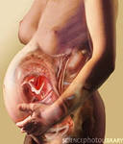
3. Вертикальный путь передачи ВИЧ
Передача инфекции от матери к ребенку может происходить:
- трансплацентарно (во время беременности через плаценту);
- во время родов - через повреждения на коже, при контакте с инфицированной кровью или выделениями матери;
- при грудном вскармливании.

Slide 22
Notes:
Ваня +(Таня, Маша, Оля, Ира, Аня) = высокий риск инфицирования ВИЧ.

Slide 23
ВИЧ не передаётся:
При укусах насекомых
От домашних животных
При посещении бассейна
При общепринятых формах приветствий (рукопожатиях, дружеских поцелуях, объятиях)
Через посуду, бельё
В общественном транспорте
Notes:
ВИЧ не передаётся: при укусах насекомых (не размножается в организме комара, на хоботке комара не поместится необходимая инфицирующая доза вируса), от домашних животных, при посещении бассейна, при общепринятых формах приветствий (рукопожатиях, дружеских поцелуях, объятиях), через посуду, бельё, в общественном транспорте.

Slide 24
Принципы диагностики ВИЧ—инфекции
Диагностика ВИЧ-инфекции включает 2 этапа:
установление собственно факта инфицирования ВИЧ;
определение стадии заболевания.
Лабораторная диагностика ВИЧ-инфекции у человека может осуществляться следующими методами:
- выявление антител к вирусу или его отдельным антигенам;
- выявление антигенов ВИЧ или его ДНК;
- выделение вируса.
Иммуноферментный анализ (ИФА) является первым скринирующим этапом обследования. Он позволяет определить в сыворотке крови суммарные антитела к ВИЧ.
У 90-95% инфицированных лиц антитела к ВИЧ появляются в течение 3 мес. после заражения, т.е. в ранние сроки заболевания (период «окна») антитела к ВИЧ не определяются.
Если в ИФА получен положительный результат, то сыворотку крови исследуют с помощью метода иммуноблота, позволяющего установить наличие антител к индивидуальным белкам ВИЧ.
Полимеразная цепная реакция (ПЦР). Этот метод позволяет определять генетический материал вируса даже в начальный период заболевания. Этот метод используется для определения количества вируса в крови - «вирусной нагрузки», что дает возможность судить об эффективности проводимого лечения.

Slide 25
Как происходит выявление ВИЧ-инфекции ?
Любой человек может пройти добровольное обследование на ВИЧ (тестирование) по желанию.
Врач может назначить обследование на ВИЧ-инфекцию по клиническим показаниям – при наличии подозрительных симптомов (частые ангины, пневмонии, специфические кожные заболевания, длительное нарушение пищеварения, выраженная потеря массы тела и другие симптомы.
Все беременные женщины проходят обследование 2 раза во время беременности (при постановке на учёт и в 28-30 недель беременности).
Все медицинские работники, контактирующие с кровью, проходят обследование 1 раз в год.
Notes:
Как происходит выявление ВИЧ-инфекции?
Любой человек может пройти добровольное обследование на ВИЧ (тестирование) по желанию.
Врач может назначить обследование на ВИЧ-инфекцию по клиническим показаниям – при наличии подозрительных симптомов (частые ангины, пневмонии, специфические кожные заболевания, длительное нарушение пищеварения, выраженная потеря массы тела и другие симптомы.
Все беременные женщины проходят обследование 2 раза во время беременности (при постановке на учёт и в 28-30 недель беременности).
Все медицинские работники, контактирующие с кровью, проходят обследование 1 раз в год.

Slide 26
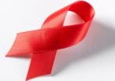
Тестирование на ВИЧ-инфекцию
проводится с согласия пациента с соблюдением конфиденциальности и обязательным проведением до - и после - тестового консультирования
Во время консультирования медработник рассказывает о ВИЧ-инфекции, о рисках инфицирования, о трактовке результатов обследования, обучает безопасному поведению.
Notes:
Три обязательных условия при проведении тестирования на ВИЧ:
Согласие пациента на основе полной информации
Соблюдение конфиденциальности (медработники, проводящие тест на ВИЧ, обязаны сохранять результаты теста в тайне)
Проведение дотестового и послетестового консультирования медицинскими работниками. Во время консультирования медработник рассказывает о ВИЧ-инфекции, о рисках инфицирования, о трактовке результатов обследования, обучает безопасному поведению.

Slide 27
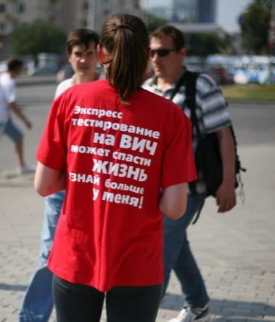
ОСОБЕННОСТИ ТЕСТИРОВАНИЯ НА ВИЧ
Для получения достоверного результата необходимо пройти обследование на ВИЧ через 3-6 месяцев после рискованной ситуации, т.к. маркёры ВИЧ (т.е. антитела к вирусу ) появляются в крови не сразу, а в течение 3-х месяцев после инфицирования.
Notes:
ОСОБЕННОСТИ ТЕСТИРВАНИЯ НА ВИЧ. Для получения достоверного результата лучше всего пройти обследование на ВИЧ через 3-6 месяцев после рискованной ситуации , т.к. маркёры ВИЧ - антитела к вирусу - появляются в крови не сразу, а в течение 3-х месяцев после инфицирования.

Slide 28
ГДЕ ПРОВОДИТСЯ ТЕСТИРОВАНИЕ НА ВИЧ
бесплатно в любом медицинском учреждении города в процедурном кабинете
бесплатно в отделе профилактики ВИЧ/СПИД ГУ «Гомельский областной центр гигиены, эпидемиологии и общественного здоровья», расположенном по адресу: г. Гомель,
ул. Моисеенко, 49
на платных условиях в частных медицинских центрах.
Notes:
ГДЕ ПРОВОДИТСЯ ТЕСТИРОВАНИЕ НА ВИЧ?
бесплатно в любой поликлинике в процедурном кабинете
бесплатно в отделе профилактики ВИЧ/СПИД ГУ «Республиканский центр гигиены, эпидемиологии и общественного здоровья», расположенном по адресу: г. Минск, ул.К. Цеткин,4 (3 этаж, каб.301)
Минском городском и областном кожно-венерологических диспансерах,
Городском и областном наркологических диспансерах,
на платных условиях в частных медицинских центрах.

Slide 29
Лечение ВИЧ-инфекции.
1
В настоящее время полностью вылечить ВИЧ-инфекцию нельзя. Цель лечения – добиться снижения количества вируса в крови и приостановить разрушение клеток иммунной системы.
2
Лечение назначается пожизненно. Прекращать приём препаратов нельзя. Если прекратить приём препаратов вирус начинает вновь размножаться и разрушать клетки иммунной системы.
3
Одновременно назначается сразу несколько препаратов , например 3 препарата. Разные препараты блокируют вирус на разных стадиях его жизненного цикла, препятствуя его размножению. При этом ВИЧ-инфекция оказывается как бы «обезвреженной» и иммунитет перестаёт разрушаться.
4
Важно своевременно выявить инфекцию и своевременно начать лечение. Препараты выдаются пациентам бесплатно в инфекционных стационарах.
Notes:
В настоящее время полностью вылечить ВИЧ-инфекцию нельзя. Цель лечения – добиться снижения количества вируса в крови и приостановить разрушение клеток иммунной системы (СД4). Лечение назначается пожизненно. Прекращать приём препаратов нельзя. Если прекратить приём препаратов вирус начинает вновь размножаться и разрушать клетки-мишени (СД4 клетки крови, отвечающие за наш иммунитет). Одновременно назначается сразу несколько препаратов , например 3 препарата. Разные препараты блокируют вирус на разных стадиях его жизненного цикла (1-5). Важно своевременно выявить инфекцию и своевременно начать лечение. Препараты выдаются пациентам бесплатно в инфекционных стационарах.

Slide 30
Профилактика ВИЧ-инфекции
Профилактика – комплекс мероприятий направленный на раннее выявление и снижение риска развития заболеваний, а также на снижение отрицательного воздействия на здоровье факторов внутренней и внешней среды.
Первичная профилактика – комплекс мероприятий, направленных на профилактику ВИЧ-инфекции среди здорового населения.
Вторичная профилактика - комплекс мероприятий, направленных на профилактическую работу в «группах риска» (инъекционные потребители наркотиков, безнадзорные подростки, осужденные, лица, занимающиеся коммерческим сексом).
Третичная профилактика - комплекс мероприятий, направленных на улучшение качества жизни людей, живущих с ВИЧ-инфекцией.

Slide 31
Профилактика ВИЧ инфекции и предотвращение развития СПИДа
Трудно переоценить значение социальной рекламы на телевидении и в СМИ, а также роль ВИЧ консультантов. В их задачи входит выработка правильного подхода и реагирования, если вдруг подтвердится положительный тест на ВИЧ, правила поведения и действия, которые следует предпринять немедленно. Огромную роль играет и психологическая помощь родных и близких инфицированного человека.
Если говорить о профилактике инфицирования через кровь, то необходимо помнить о правилах личной гигиены при пользовании туалетными принадлежностями. В первую очередь, это касается предметов, которыми можно порезаться, и на которых могут сохраняться следы крови (ножницы, щипцы, бритвенные станки и т. д.). В медицинских учреждениях стерилизация инструмента является обязательной, так же как и тестирование на ВИЧ донорской крови.
Профилактические мероприятия должны сопровождаться проведением пропагандистских мероприятий, рекламой здорового образа жизни, призывом отказа от наркотиков, случайных сексуальных связей, заботе о здоровье постоянного партнера.
Необходимо помнить, что значительно проще избежать инфицирования ВИЧ, чем вылечить приобретенное заболевание. Необходимо приложить максимум усилий, чтобы эта страшная беда прошла стороной от нас и наших близких.

Slide 32
Центр, дружественный подросткам «ПодРОСТ’ОК» г. Гомеля, проводит индивидуальные консультации по вопросам сохранения здоровья, безопасного сексуального поведения, профилактики ИППП, вредных привычек, а также по вопросам профилактики стрессов, преодолению кризисных ситуаций для подростков
ЦДП «ПодРОСТ’ОК»
ждет ВАС
г.Гомель, ул. Мазурова, 10В, кабинет 208
Тел.: 31-08-86
Тел.: 31-08-87
Моб.: +375-44-767-78-27
Notes:
Получить консультацию по вопросам сохранения здоровья, безопасного сексуального поведения, профилактики ИППП, вредных привычек, а также консультацию по вопросам профилактики стрессов, преодолению кризисных ситуаций для подростков можно в центрах, дружественным подросткам.

Slide 33
Знай!
Понимай!
Действуй!

